Slide 1
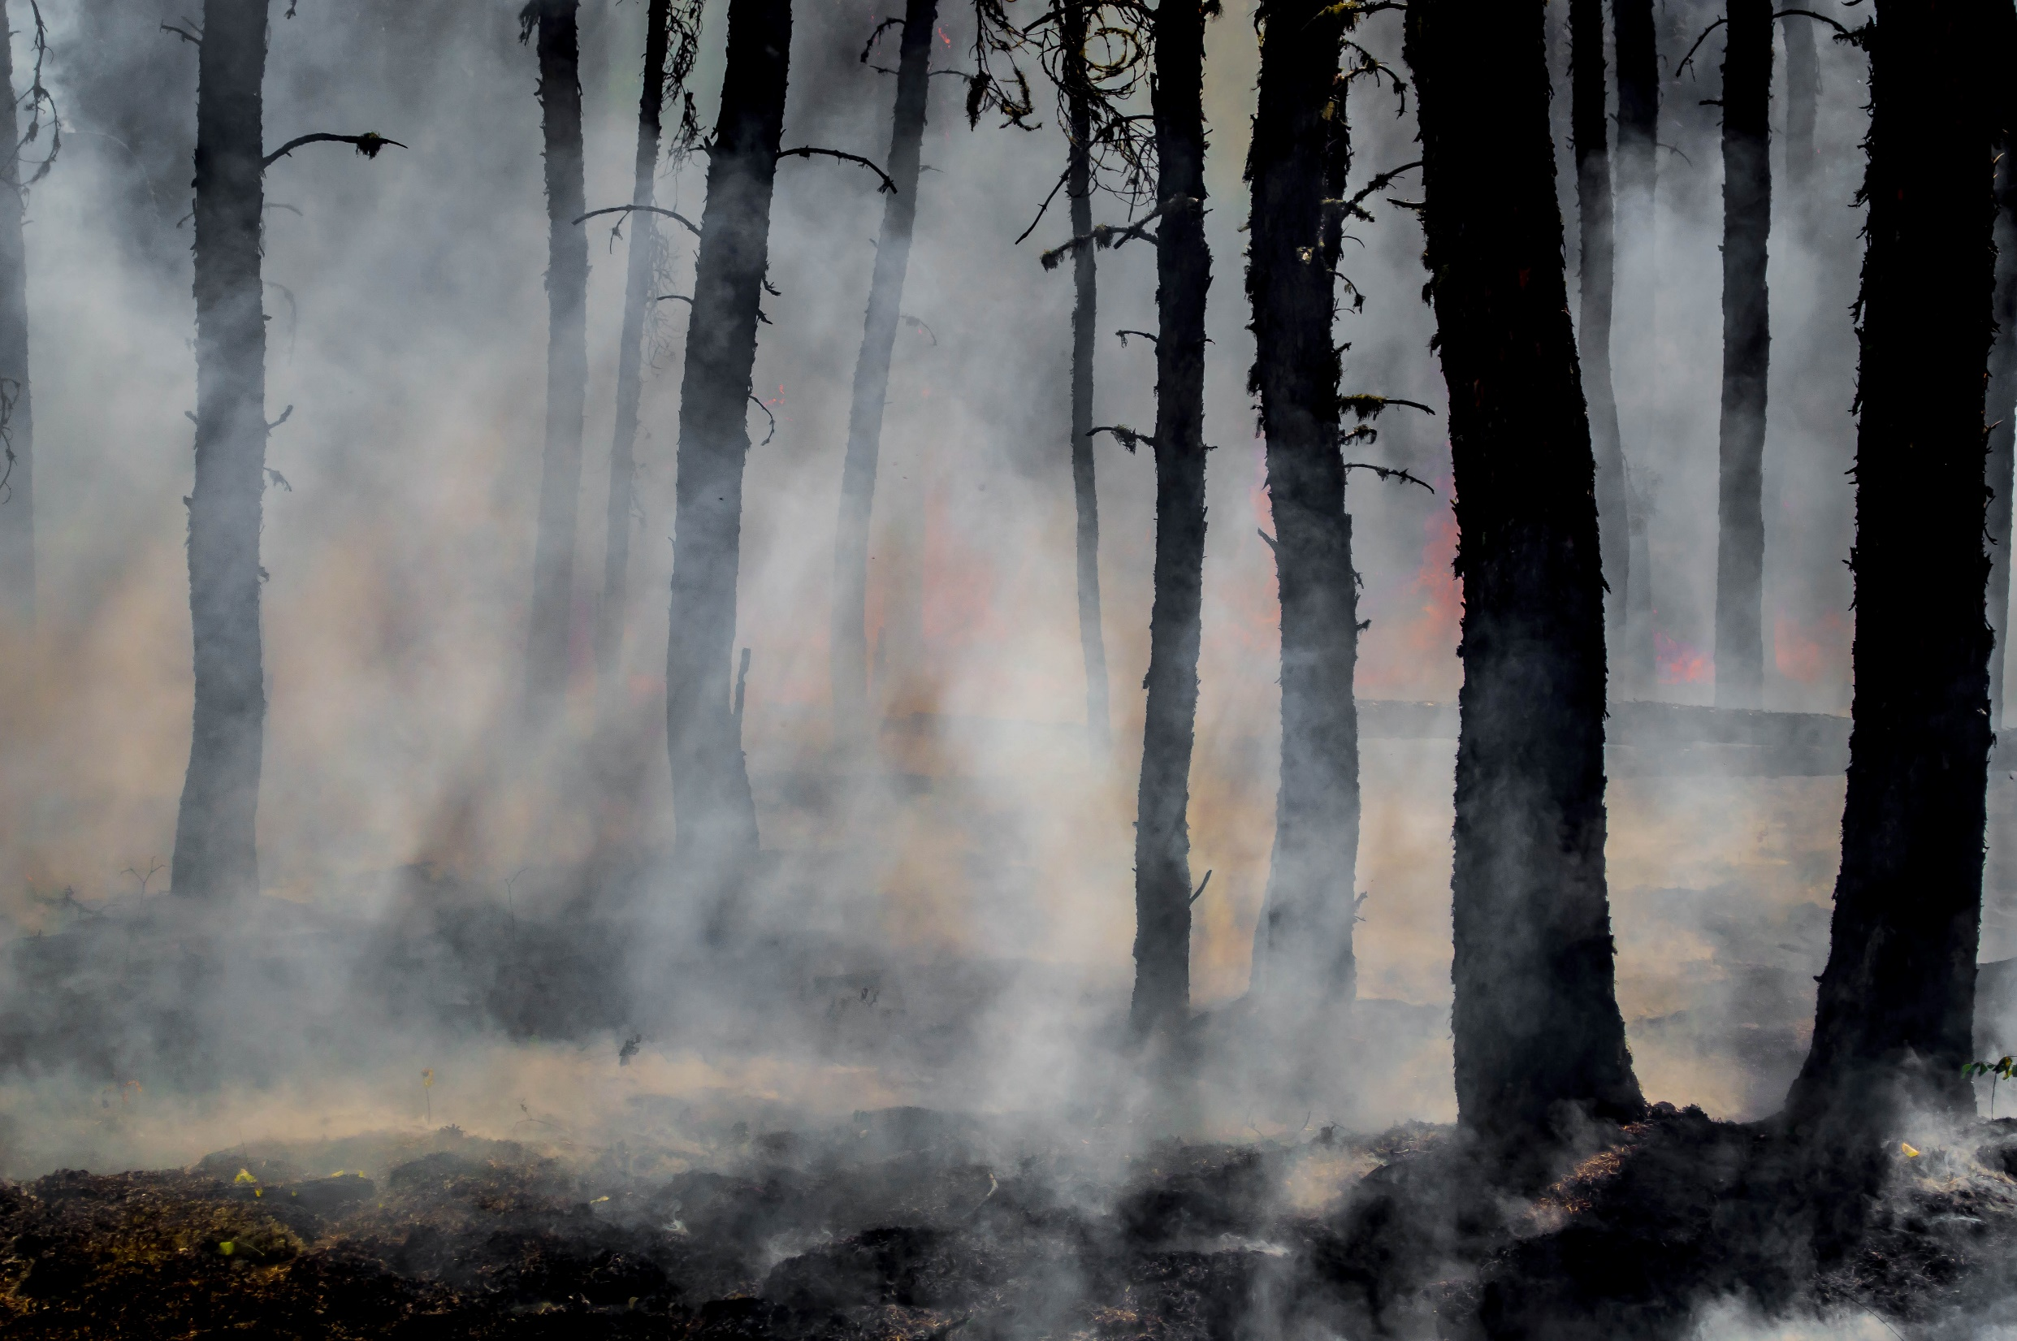
АДМИНИСТРАЦИЯ
ОДИНЦОВСКОГО
ГОРОДСКОГО ОКРУГА
МОСКОВСКОЙ ОБЛАСТИ
ПОДГОТОВКА К ЛЕТНЕМУ ПОЖАРООПАСНОМУ СЕЗОНУ
2023

Slide 2
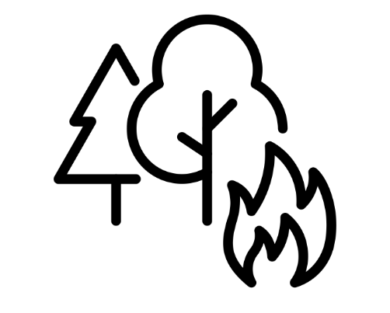
ПРОДОЛЖИТЕЛЬНОСТЬ СЕЗОНА
НАЧАЛО
ОКОНЧАНИЕ
ЛЕТНИЙ ПОЖАРООПАСНЫЙ
СЕЗОН
со дня схода
снежного покрова
до установления устойчивой дождливой осенней погоды
или образования снежного покрова

Slide 3
ПОДГОТОВИТЕЛЬНЫЕ МЕРОПРИЯТИЯ
план мероприятий по предупреждению и ликвидации пожаров на территории МО в пожароопасный сезон 2023 года
перечень населенных пунктов МО, подверженных угрозе лесных пожаров и других ландшафтных (природных) пожаров в 2023 году
перечень территорий СНТ в МО, подверженных угрозе лесных пожаров и других ландшафтных (природных) пожаров в 2023 году
перечень территорий организаций отдыха детей и их оздоровления на территории МО, подверженных угрозе лесных пожаров и других ландшафтных (природных) пожаров в 2023 году
постановление Правительства Московской области «О подготовке к пожароопасному сезону на территории Московской области в 2023 году»
при повышении пожарной опасности, издаётся постановление Губернатора МО «Об установлении особого противопожарного режима на территории Московской области»

Slide 4
ПОДГОТОВИТЕЛЬНЫЕ МЕРОПРИЯТИЯ
ДОПОЛНИТЕЛЬНЫЕ ТРЕБОВАНИЯ:
привлечение населения для профилактики и локализации пожаров вне границ населенных пунктов
запрет (ограничение) на посещение гражданами лесов и въезда в них автотранспортных средств
запрет на разведение костров, сжигание мусора, проведение пожароопасных работ в населенных пунктах
запрет на сжигание порубочных остатков и других древесных отходов
запрет на выжигание сухой травянистой растительности, стерни, пожнивных остатков на землях сельскохозяйственного назначения и землях запаса, разведение костров на полях
постановление Администрации Одинцовского г.о. «Об установлении на территории Одинцовского г.о. дополнительных требований пожарной безопасности на период действия особого противопожарного режима»

Slide 5
ПОДГОТОВИТЕЛЬНЫЕ МЕРОПРИЯТИЯ
ДОПОЛНИТЕЛЬНЫЕ ТРЕБОВАНИЯ:
запрет на сжигание листвы, травы, тополиного пуха, частей деревьев и кустарников, других остатков растительности в местах общего пользования и на территории хозяйствующих субъектов, за исключением специально отведенных мест
увеличение противопожарных разрывов по границам населенных пунктов, создание противопожарных минерализованных полос и подобные меры
организация патрулирования добровольцами, в том числе добровольными пожарными
подготовка для возможного использования в тушении пожаров имеющейся водовозной и землеройной техники
постановление Администрации Одинцовского г.о. «Об установлении на территории Одинцовского г.о. дополнительных требований пожарной безопасности на период действия особого противопожарного режима»

Slide 6
ПОДГОТОВИТЕЛЬНЫЕ МЕРОПРИЯТИЯ
ДОПОЛНИТЕЛЬНЫЕ ТРЕБОВАНИЯ:
проведение совещаний с председателями садоводческих товариществ по предупреждению пожаров
проведение разъяснительной работы с гражданами о мерах пожарной безопасности и действиях при пожаре, о соблюдении правил пожарной безопасности в населенных пунктах, садоводческих, огороднических и дачных некоммерческих объединениях граждан, лесах, а также об ответственности юридических и физических лиц за нарушение требований пожарной безопасности
постановление Администрации Одинцовского г.о. «Об установлении на территории Одинцовского г.о. дополнительных требований пожарной безопасности на период действия особого противопожарного режима»

Slide 7
ПОДГОТОВИТЕЛЬНЫЕ МЕРОПРИЯТИЯ
издание постановления Администрации Одинцовского городского округа «О проведении весенней проверки и испытаний источников наружного противопожарного водоснабжения на территории Одинцовского городского округа Московской области в 2023 году
уточнение Плана предупреждения и ликвидации чрезвычайных ситуаций, вызванных природными пожарами на территории Одинцовского городского округа
разработка Паспортов населенных пунктов, подверженных угрозе лесных пожаров и других ландшафтных (природных) пожаров, и паспортов территорий садоводств или огородничеств, которые подвержены угрозе лесных пожаров
рассмотрение на заседании КЧС и ОПБ вопроса: «О задачах по обеспечению пожарной безопасности населения и территории Одинцовского городского округа в пожароопасный сезон 2023 года». Выработка решения Комиссии, доведение его до исполнителей, контроль его выполнения

Slide 8
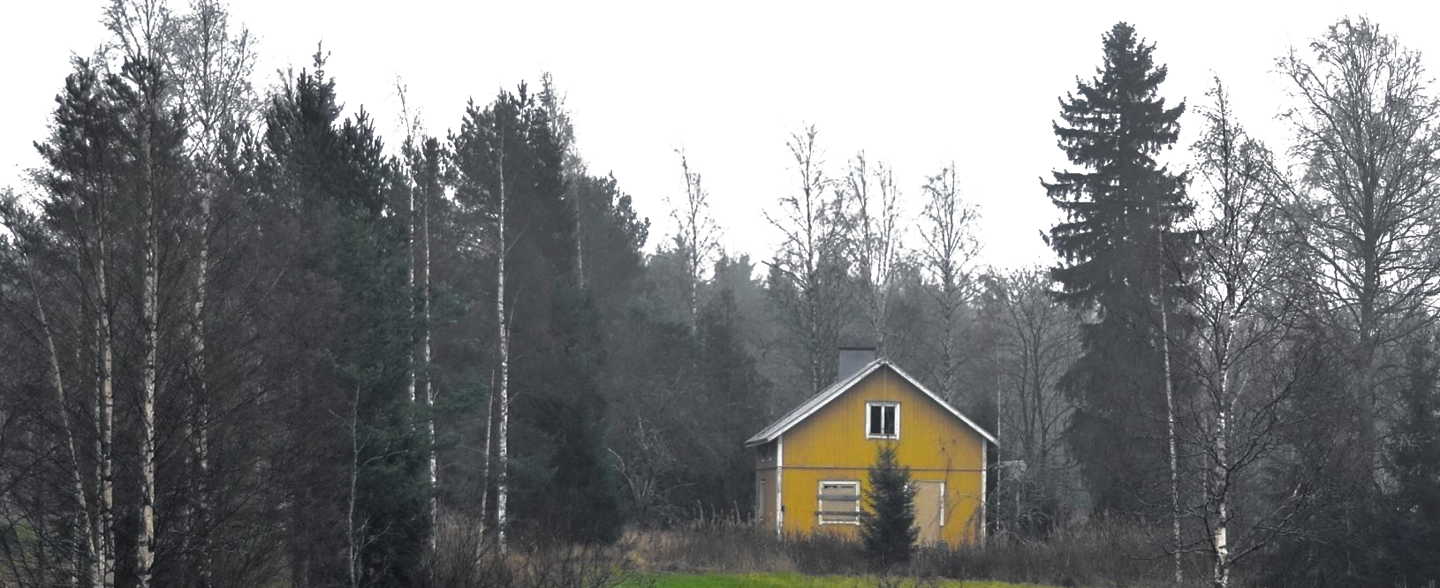
ПРАКТИЧЕСКИЕ МЕРОПРИЯТИЯ
ПОДГОТОВКА И ПРОВЕРКА ГОТОВНОСТИ
10
24
населенных
пунктов
территорий садоводств
или огородничеств
ПОДВЕРЖЕННЫХ УГРОЗЕ ЛЕСНЫХ ПОЖАРОВ
И ДРУГИХ ПРИРОДНЫХ ПОЖАРОВ

Slide 9
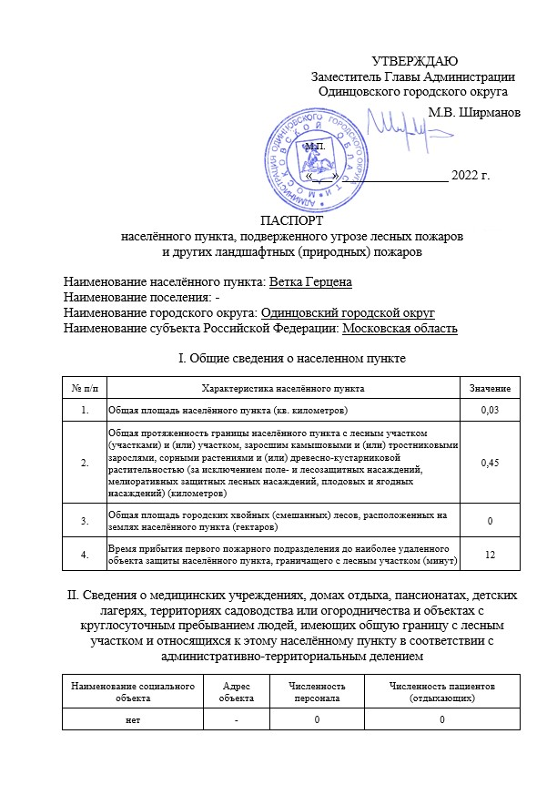
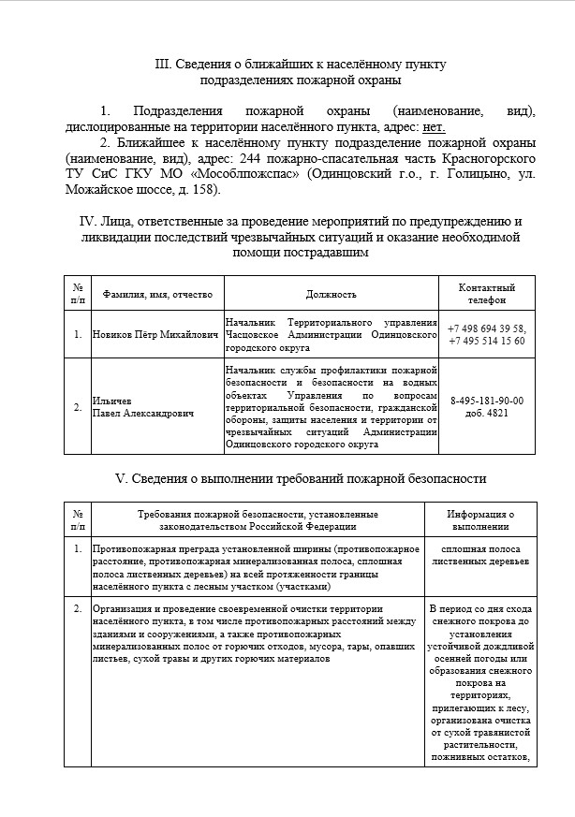
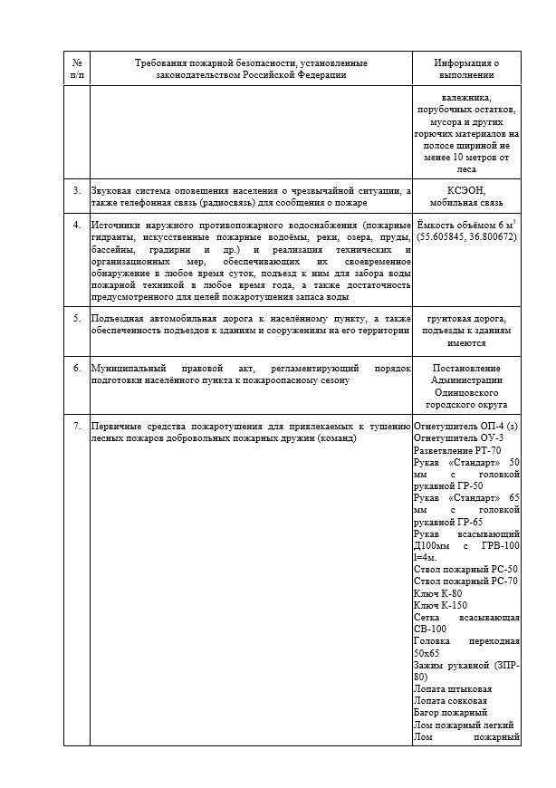
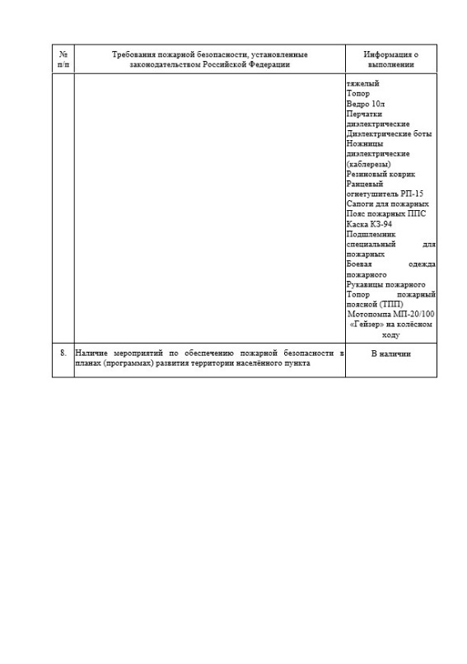
ТРЕБОВАНИЯ К НАСЕЛЕННЫМ ПУНКТАМ
Наличие паспорта населенного пункта, подверженного угрозе лесных пожаров и других ландшафтных (природных) пожаров

Slide 10
ТРЕБОВАНИЯ К НАСЕЛЕННЫМ ПУНКТАМ
ПРОТИВОПОЖАРНАЯ ПРЕГРАДА
противопожарные
расстояния
СП 4.13130 "Системы противопожарной защиты. Ограничение распространения пожара на объектах защиты. Требования к объемно-планировочным и конструктивным решениям"
не менее
10 м
от леса
или
ЛЕС
противопожарная
минерализованная полоса
шириной не менее 0,5 метров
сплошная полоса
лиственных деревьев

Slide 11
ТРЕБОВАНИЯ К НАСЕЛЕННЫМ ПУНКТАМ
ОЧИСТКА
территории населенного пункта, в том числе противопожарных расстояний между зданиями и сооружениями
противопожарных минерализованных полос
звуковая система оповещения населения о ЧС
от:
телефонная связь (радиосвязь) для сообщения о пожаре
горючих
отходов
мусора
тары
опавших листьев, сухой травы
других горючих материалов

Slide 12
ТРЕБОВАНИЯ К НАСЕЛЕННЫМ ПУНКТАМ
ИСТОЧНИКИ НАРУЖНОГО
ПРОТИВОПОЖАРНОГО ВОДОСНАБЖЕНИЯ
пожарные гидранты
подъездная автомобильная дорога к населенному пункту
искусственные пожарные водоемы
реки, озера, пруды
обеспеченность подъездов к зданиям и сооружениям на его территории
бассейны
градирни
их своевременное обнаружение в любое время суток
подъезд к ним для забора воды пожарной техникой в любое время года
достаточность предусмотренного для целей пожаротушения запаса воды

Slide 13
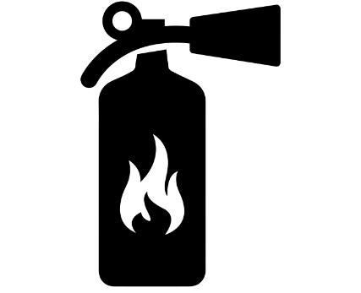
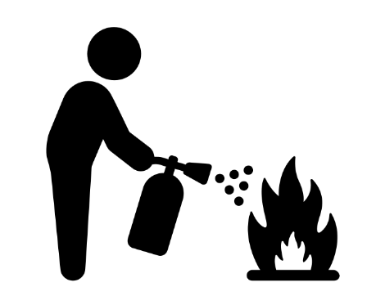
ТРЕБОВАНИЯ К НАСЕЛЕННЫМ ПУНКТАМ
муниципальный правовой акт, регламентирующий порядок подготовки населенного пункта к пожароопасному сезону
первичные средства пожаротушения для привлекаемых к тушению лесных пожаров добровольных пожарных дружин (команд)
наличие мероприятий по обеспечению пожарной безопасности в планах (программах) развития территорий населенного пункта

Slide 14
ТРЕБОВАНИЯ К СНТ
наличие паспорта территории садоводства или огородничества, которые подвержены угрозе лесных пожаров
наличие в товариществе охраны (сторожа)
предусмотрено в помещении сторожки телефонная связь или мобильная радиосвязь, позволяющая осуществлять вызов экстренных
оперативных
служб (112)
знание сотрудником охраны (сторожем) порядка действий в случае пожара (ЧС)
знание сотрудником охраны (сторожем) номера телефона экстренных служб (112) и порядок их вызова

Slide 15
ТРЕБОВАНИЯ К СНТ
БЕСПРЕПЯТСТВЕННЫЙ ПРОЕЗД
ТРЕБУЕМЫЙ ЗАПАС ВОДЫ
для целей пожаротушения в границах товарищества
к садовым домам
до 300 участков
не менее 25 куб.м.
пожарной техники
более 300 участков
не менее 60 куб.м.
НЕ МЕНЕЕ 3,5 М
2
к противопожарным источникам
с площадками для установки пожарной техники
с возможностью забора воды насосами и организацией подъезда не менее 2 пожарных автомобилей
табличка с обозначением «ПОЖАРНЫЙ ВОДОЕМ»

Slide 16
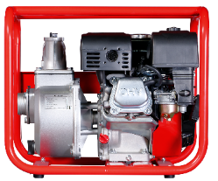
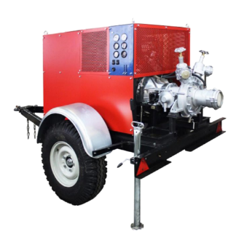
ТРЕБОВАНИЯ К СНТ
1
до 300
участков
переносная мотопомпа
1
наружное освещение на улицах и проездах территории садоводческого (дачного) объединения
301-1000 участков
2
прицепная мотопомпа
более 1000
участков
прицепных мотопомпы

Slide 17
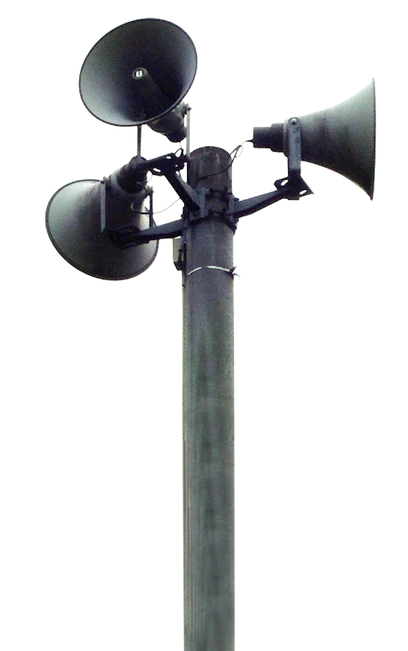
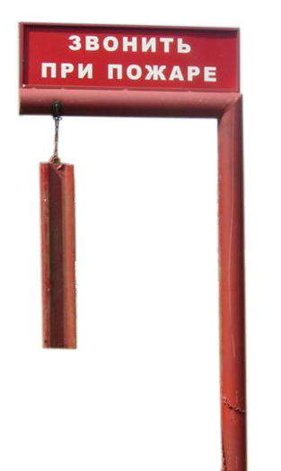
ТРЕБОВАНИЯ К СНТ
ОБЕСПЕЧЕНИЕ ОПОВЕЩЕНИЯ ЧЛЕНОВ ТОВАРИЩЕСТВА О ПОЖАРЕ
автоматизированные средства оповещения
ручные средства оповещения

Slide 18
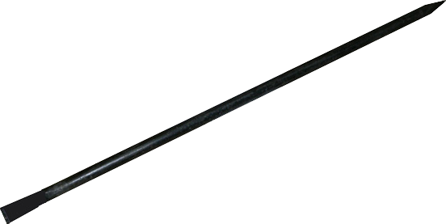
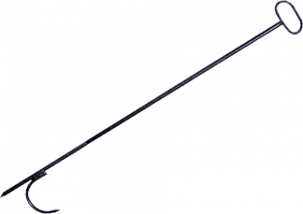
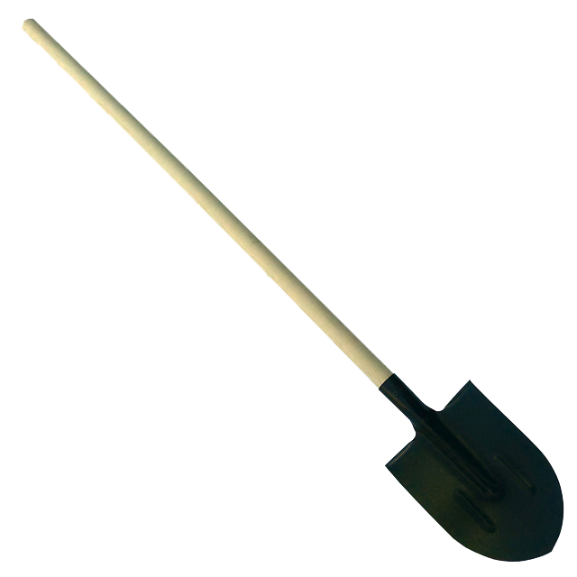
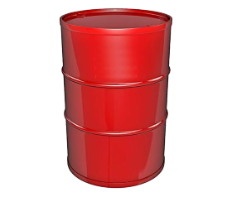
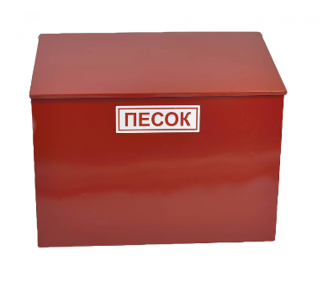
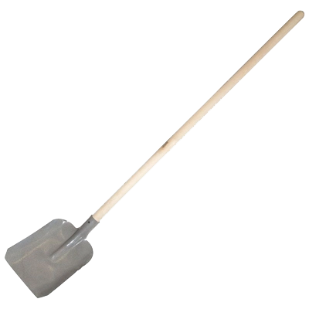
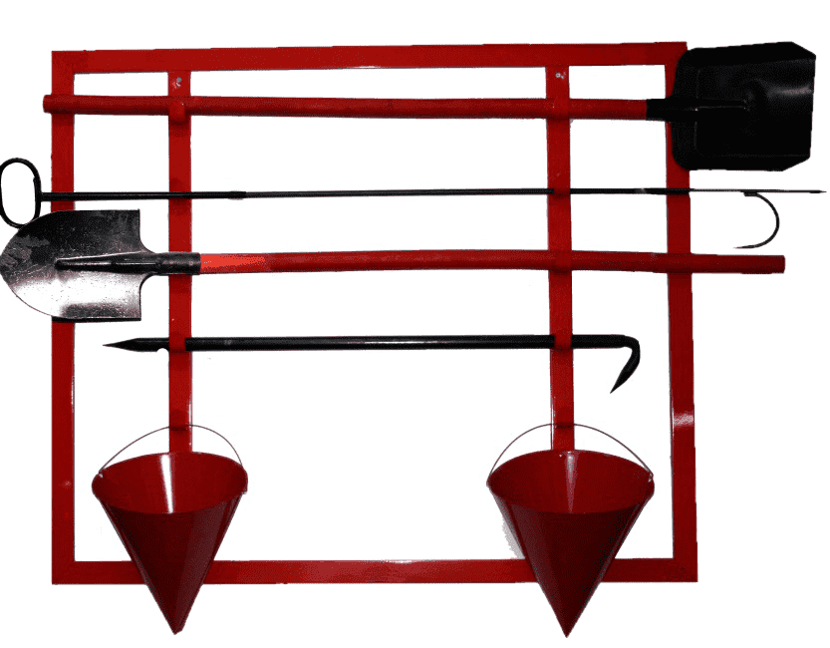
ТРЕБОВАНИЯ К СНТ
ПОЖАРНЫЙ ЩИТ
лом
багор
ведро
емкость для хранения воды
0,2
куб. метра
ящик с песком
0,5
куб. метра
штыковая лопата
совковая лопата
более 100 м
более 100 м
ИНПВ

Slide 19
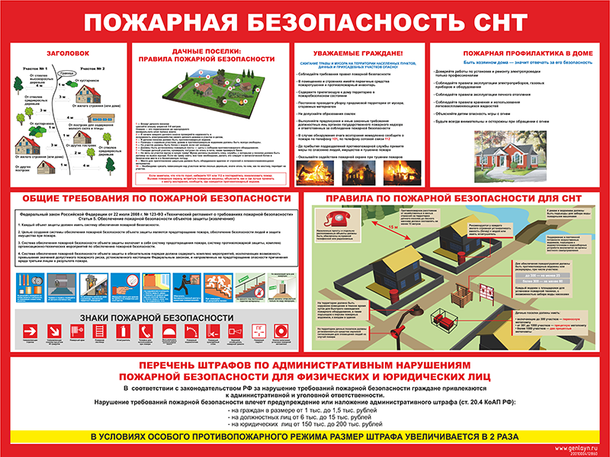
ТРЕБОВАНИЯ К СНТ
СХЕМА ПРИ ВЪЕЗДЕ НА ТЕРРИТОРИЮ СНТ
СТАЦИОНАРНЫЕ СРЕДСТВА ИНФОРМИРОВАНИЯ
ЧЛЕНОВ ТОВАРИЩЕСТВ
С УКАЗАНИЕМ:
въездов
подъездов
пожарных проездов
стационарные баннеры
информационные стенды
ИНПВ

Slide 20
ТРЕБОВАНИЯ К СНТ
ОЧИСТКА ТЕРРИТОРИИ
не менее 10 м от леса
ОЧИЩАЕМ ОТ:
СНТ
сухой травянистой растительности
пожнивных остатков
валежника
порубочных остатков
мусора
других горючих материалов
ЛЕС

Slide 21
ТРЕБОВАНИЯ К СНТ
НА УЧАСТКЕ И ПРИЛЕГАЮЩЕЙ
К НЕМУ ТЕРРИТОРИИ:
СВОЕВРЕМЕННЫЕ
уборка мусора, сухой растительности
ОТСУТСТВИЕ НА ТЕРРИТОРИИ ТОВАРИЩЕСТВА
НЕ САНКЦИОНИРОВАННЫХ СВАЛОК
ОТХОДОВ ГОРЮЧИХ МАТЕРИАЛОВ
покос травы
силами садоводов и огородников

Slide 22
ОБЩИЕ ТРЕБОВАНИЯ
ОПАШКА ТЕРРИТОРИЙ, ГРАНИЧАЩИХ С ЛЕСОМ
не менее
10 м
от леса
ЛЕС
противопожарная
минерализованная полоса
шириной не менее 0,5 метров

Slide 23
ОБЩИЕ ТРЕБОВАНИЯ
ПРОВЕРКА И ИСПЫТАНИЯ ИСТОЧНИКОВ НАРУЖНОГО
ПРОТИВОПОЖАРНОГО ВОДОСНАБЖЕНИЯ
пожарные гидранты
искусственные пожарные водоемы
реки, озера, пруды
2 РАЗА
В ГОД
бассейны
градирни

Slide 24
ОБЩИЕ ТРЕБОВАНИЯ
подготавливается техника для подвоза воды, которую можно привлечь для подвоза воды при обеспечении тушения природных пожаров
приобретаются дополнительные средства пожаротушения за счет собственных средств организаций и предприятий
осуществляются работы по противопожарному обустройству лесов

Slide 25
ПРАКТИЧЕСКИЕ МЕРЫ ПО ПРОФИЛАКТИКЕ ПОЖАРОВ
СОВМЕСТНОЕ ПАТРУЛИРОВАНИЕ
В СОСТАВЕ МОБИЛЬНЫХ ГРУПП
МАСШТАБНАЯ ПРОПАГАНДА ПОЖАРНОЙ БЕЗОПАСНОСТИ
работники ТУ Администрации
сотрудники УМВД России по Одинцовскому городскому округу
сотрудники отдела надзорной деятельности
лесничие ГКУ МО «Мособллес»
добровольцы
распространение (установка, трансляция, публикация) агитационных материалов по тематике обеспечения пожарной безопасности, с доведением ответственности за нарушение требований пожарной безопасности;
доведение требований пожарной безопасности до учеников школ и их родителей в учебных учреждениях
ЗАДАЧИ:
недопущения пала травы
недопущение разведения костров (при установлении дополнительных требований пожарной безопасности)

Slide 26
АДМИНИСТРАЦИЯ
ОДИНЦОВСКОГО
ГОРОДСКОГО ОКРУГА
МОСКОВСКОЙ ОБЛАСТИ
ВЫПОЛНЕНИЕ ВСЕГО КОМПЛЕКСА ПРЕДЛОЖЕННЫХ МЕРОПРИЯТИЙ МОЖЕТ СУЩЕСТВЕННО СНИЗИТЬ ВЕРОЯТНОСТЬ ПРИРОДНЫХ ПОЖАРОВ

